Slide 1

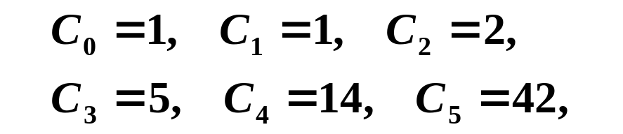
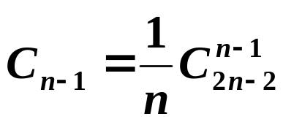
第八章 特殊计数序列
§1 加特兰( Catalan )数
一、加特兰数的定义

Slide 2
二、加特兰数的背景1
n+1条边组成的凸多边形,被n-2条不相交的对角线分成 n-1个三角形区域。

Slide 3
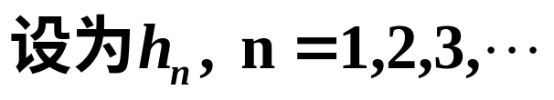
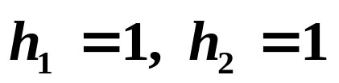
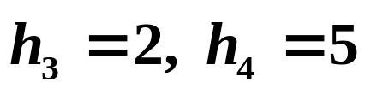
n=4 时
K是由n+1条边组成的凸多边形,n-2条不相交的 对角线把 K 分成n-1个三角形。
问有多少种不同的分法？

Slide 4

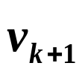
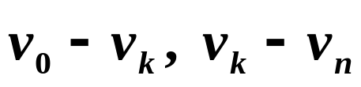



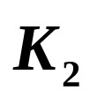
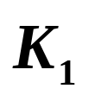
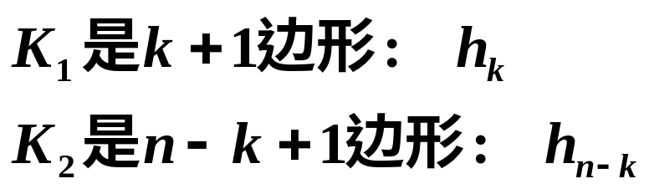




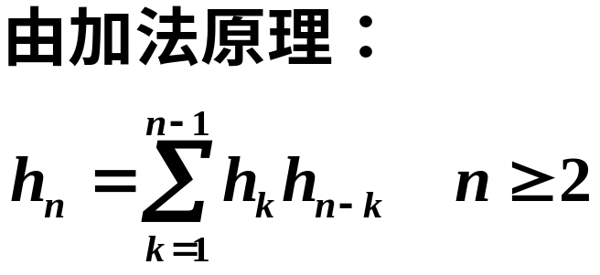
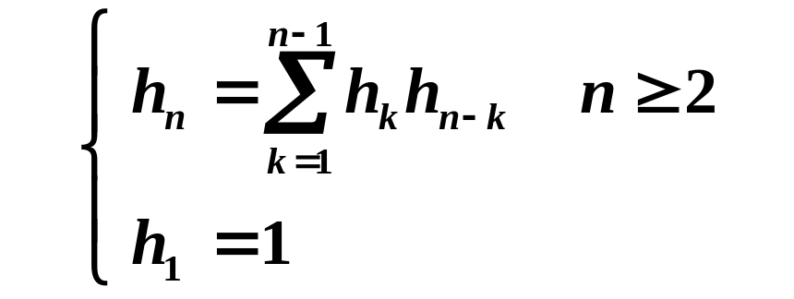
加两条辅助线：

Slide 5
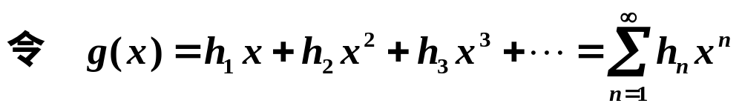
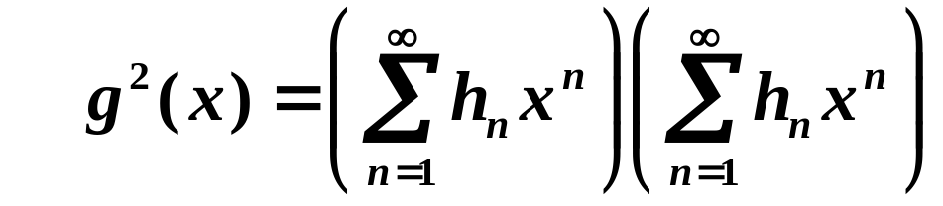
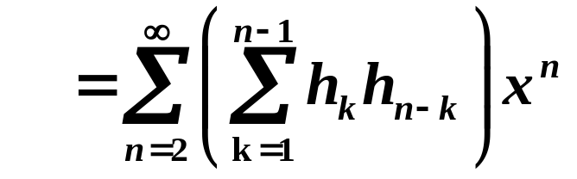
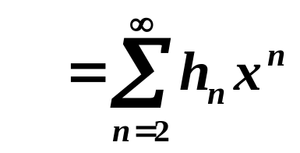
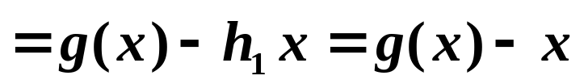
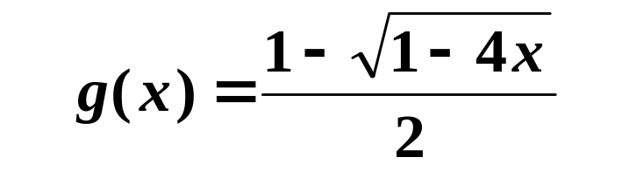
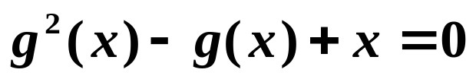
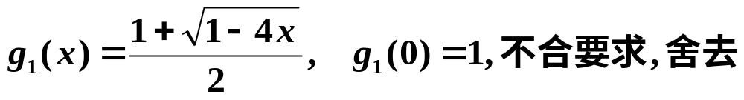

Slide 6
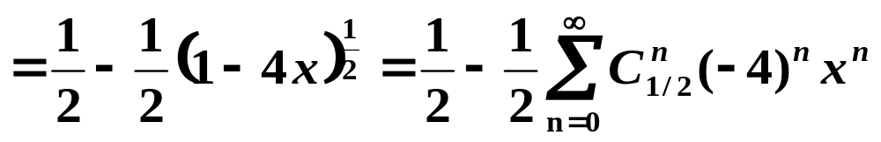
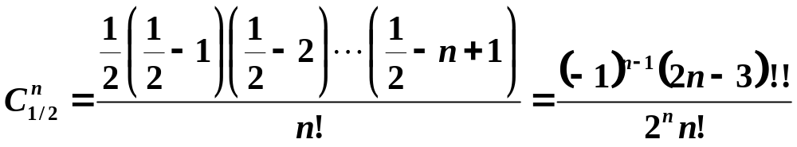
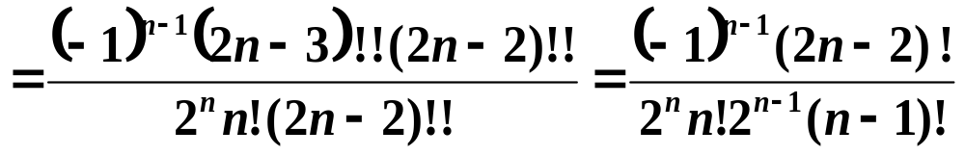
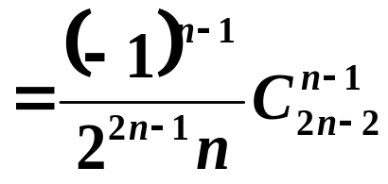
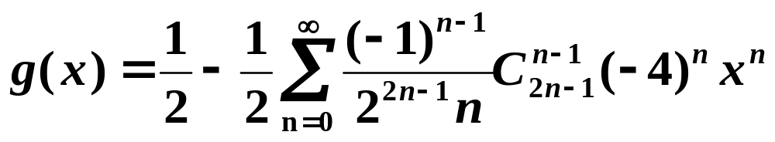
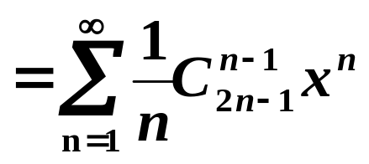
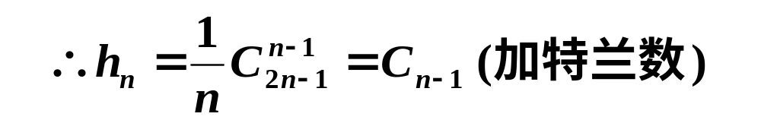

Slide 7
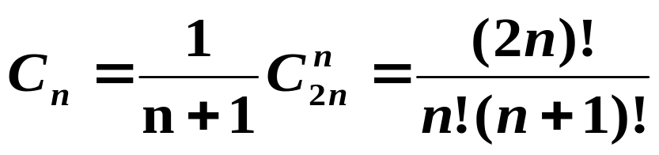
加特兰数
n+2条边组成的凸多边形,被分成 n个三角形区域的分法总数。

Slide 8
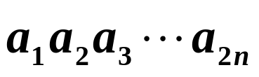
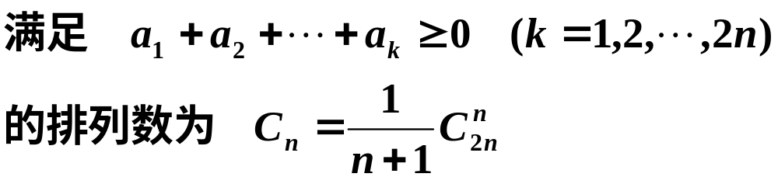
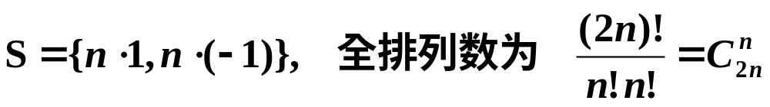
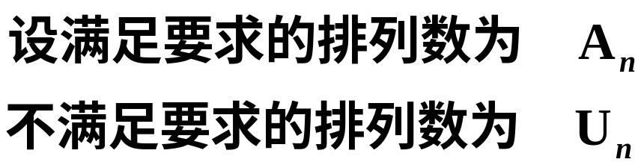
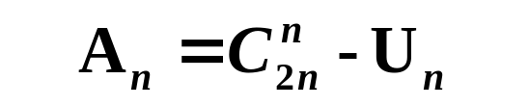
三、加特兰数的背景2
由n个1和n个-1组成排列：
证明：

Slide 9

不允许： １,1,-1,1,-1,-1,-1,1,-1,1
第7个位置首先不满足！
前6个元素之和=0，第7个元素必为-1。
变 换： -１,-1,1,-1,1,1,1,1,-1,1
前7个元素变号，后三个元素不动。
此时1增加1个，-1 减少一个：有n+1个1，n-1个-1
每个不允许排列可对应
有n+1个1和n-1个-1的一个排列。

Slide 10
反之，
每个有n+1个1和n-1个-1的排列
也可对应一个不允许排列。
给定排列： -１,-1,1,-1,1,1,1,1,-1,1
前7项和首先大于0。
前6个元素之和=0，第7个元素必为1。
变为不允许排列： １,1,-1,1,-1,-1,-1,1,-1,1
前7个元素变号，后三个元素不动。
此时-1增加1个，1 减少一个：有n个1，n个-1
而且一定是不允许排列。

Slide 11
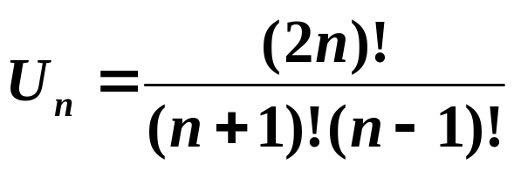
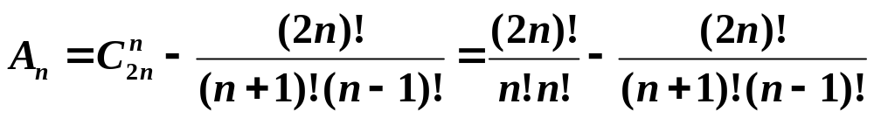
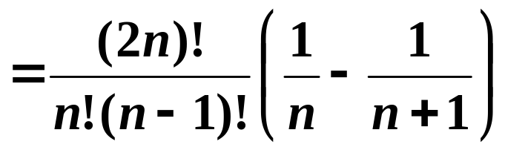
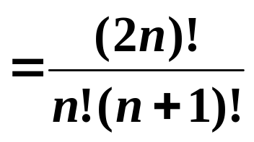
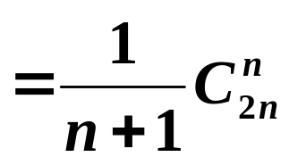
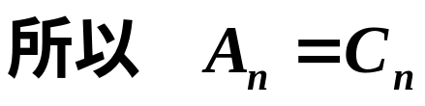
所有n+1个1和n-1个-1的排列
与所有不允许排列一一对应。

Slide 12
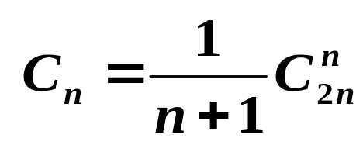
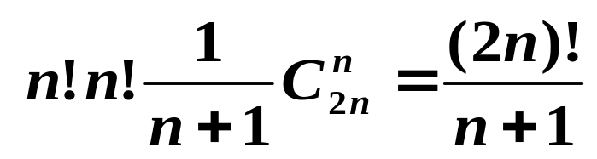
四、应用问题
例1 （零钱问题）
有2n个人排队买电影票，0.50元/张。
若售票处没有准备零钱，问总有零钱找的排队方法有多少种？
解
用零钱买票的人1，用整币买票的人为-1
满足前k项和大于等于0的排队方法即为所求。
所以，能顺利找零的排队数就是加特兰数
如果认为人有区别，则还应考虑1和-1的排列。

Slide 13
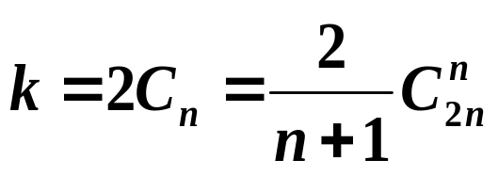
例2 （上班路径问题）
我家与办公室南北相隔n个街区，东西也相隔n个街区。若不穿过对角线，有多少种走法？
解：
向右为1，向上走-1，
当1的个数大于等于-1的个数时，路径在对角线下方。
由对称性，对角线上方的路径数与之相同。所以

Slide 14
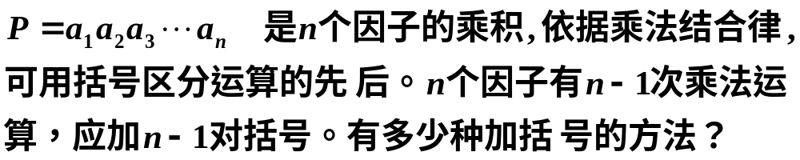
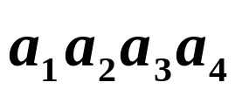
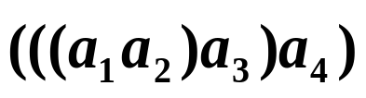
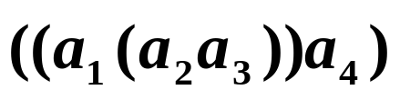
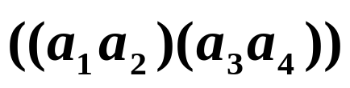
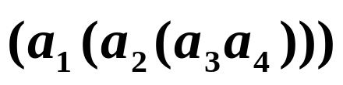
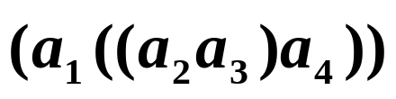
例3 乘法结合律
怎样加括号？

Slide 15




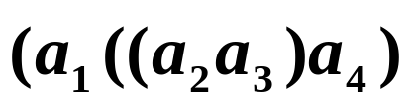
例3 乘法结合律
用二分树表示：

Slide 16


例3 结合率与三角形划分的对应关系

Slide 17

例3 加括号与三角形划分一一对应！

Slide 18
习题8（第4版）221
1，2，4

